Slide 1
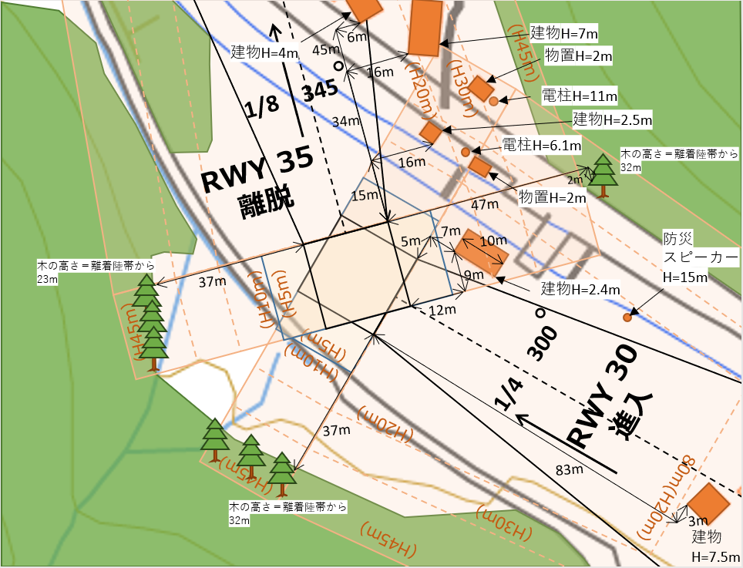

180m(H45m)
120m(H30m)
80m(H20m)
建物H=4m
6m
建物H=7m
45m
16m
(H45m)
物置H=2m
1/8 345°
(H30m)
(H20m)
電柱H=11m
34m
建物H=2.5m
RWY 35
離脱
16m
電柱H=6.1m
木の高さ＝離着陸帯から
32m
2m
15m
47m
物置H=2m
別図１（1/2）
5m
7m
10m
防災
スピーカー
H=15m
えいへいじちょうえいだいさんちゅうしゃじょう
ふ り が な 名 称 | 永平寺町営第３駐車場
所在地 | 〒910-1228 福井県吉田郡永平寺町志比
管理者 | 永平寺町役場 建設課 （0776-61-3948）
標点 | N36°03’33.77” | 進入（磁方位） | 300 | 勾配 | 縦 | 5％未満
 | E136°20’52.38” | 離脱（磁方位） | 345 |  | 横 | 5％未満
着陸帯標高 | 515ft（157m）
着陸帯寸法 | 20.0ｍ×20.0ｍ
着陸帯表面 | 砂利
凹凸及び亀裂 | 無し
許可の条件 | 土地使用許可済
使用時間帯 | 日出～日没
9m
180m(H45m)
37m
（H5m）
建物H=2.4m
（H10m）
12m
（H45m）
A
B
37m
83m
建物H=8m
木の高さ＝離着陸帯から
32m
3m
120m(H30m)
H
建物
H=7.5m
C
80m(H20m)
G
RWY 30
進入
(H30m)
D
1/4 300°
(H45m)
F
E
500m先までの8分の1勾配の上に
出る障害物はない
250m先までの4分の1勾配の上に
出る障害物はない
(H20m)
A
E
H
D
（H5m）
3.3m
45
45
1/4傾斜
（H10m）
（H45m）
1/8傾斜
建物H=4
45
20
10
45
45
10
20
1目盛=10m
1目盛=10m
45m先までの2分の1及び1分の1勾配の上に出る障害物はない
45m先までの2分の1及び1分の1勾配の上に出る障害物はない
F
45
木の高さ=
離着陸帯から23m
B
G
45
木の高さ=
離着陸帯から32m
C
45
45
10
5
5
0.1
10
10
5
5
10
37
10
5
37
10
12
建物H=2.4
45
10
45
45
10
45

Slide 2
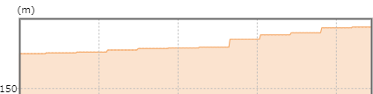
別図１（2/2）
A~B方向、1/1勾配の転移表面及び離着陸帯外側10m以内1/2に勾配の上に出る障害物はない
A
45
B
建物
H=4
建物
H=7
物置
H=2
電柱H=11
10
5
1目盛=10m
10
45

Slide 3
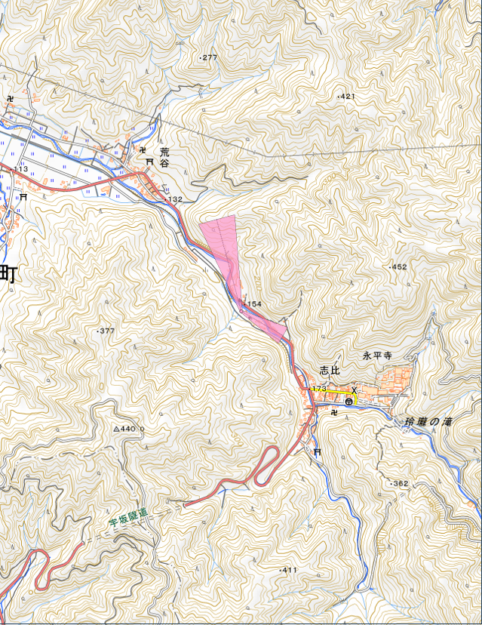
別図２
永平寺第3駐車場 場外 位置図
300m

